Slide 1



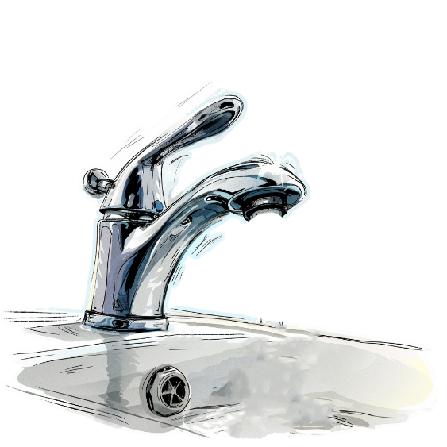
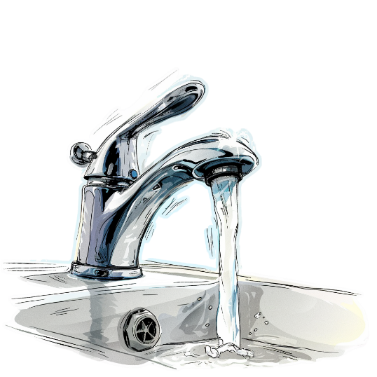

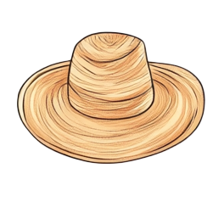
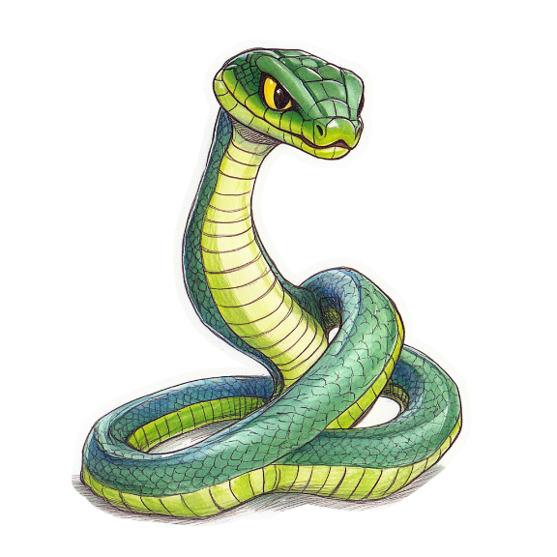

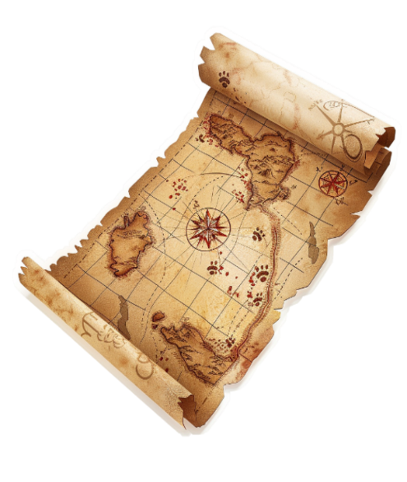
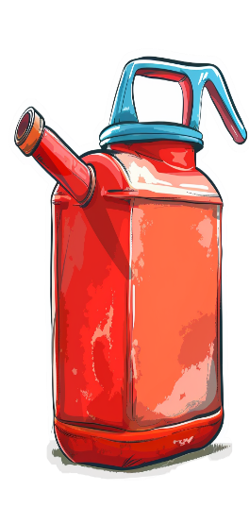
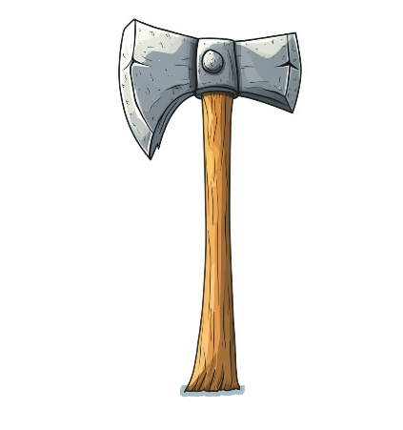
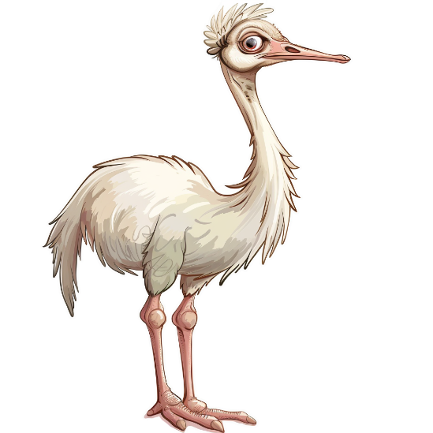



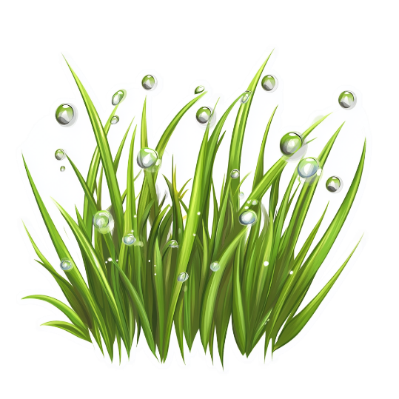


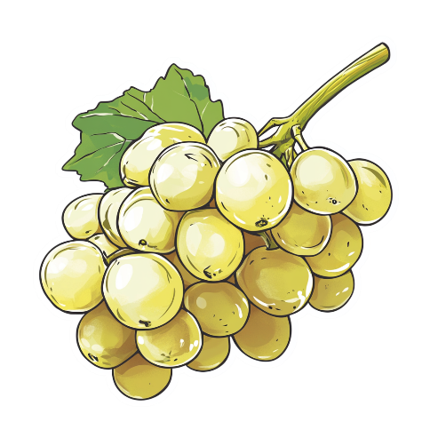
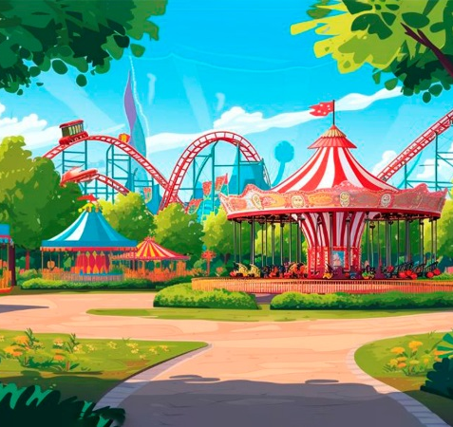

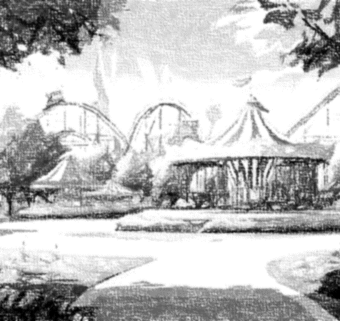
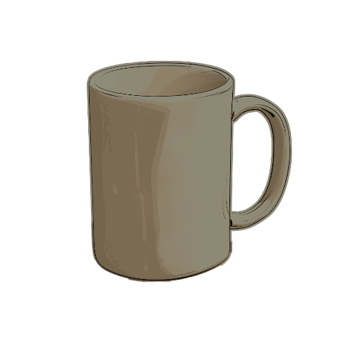
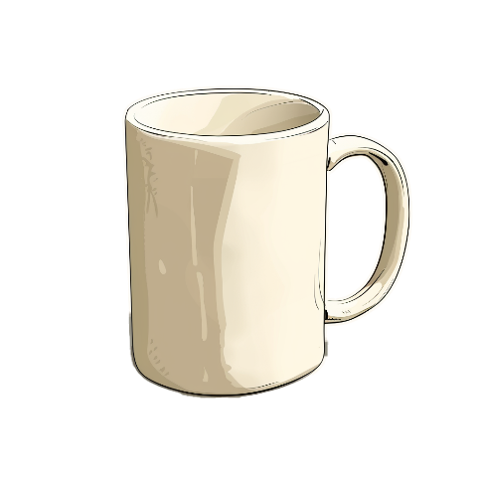

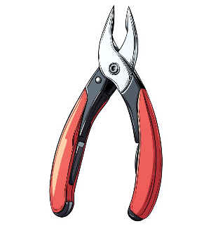



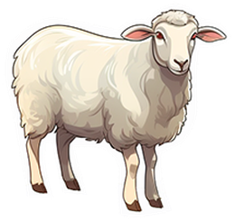


ЧЕРНАЯ
МАЛЕНЬКАЯ
СУХАЯ
УЗКАЯ
НИЗКИЙ
БЕЛЫЙ
ШИРОКАЯ
МАЛО
ЗАКРЫТ
ОТКРЫТ
СТРАШНЫЙ
БОЛЬШАЯ
МНОГО
КРАСИВЫЙ
ЦЕЛАЯ
ВЫСОКИЙ
РАСКРАШЕННЫЙ
ПОРВАННАЯ
ЧЕРНЫЙ
НЕКРАШЕНЫЙ
МОКРАЯ
БЕЛАЯ

